Slide 1
Emotional Dynamics and Strategizing Processes
A Study of Strategic Conversations in Top Team Meetings
Docente:
Professora Doutora Sofia Bento
Trabalho Realizado por:
Covadonga Cano Garcia
Miren Zaldibar Madariaga

Slide 2
Agenda
Introdução
Método
Contexto
Recolha de dados
Etapas
Relação entre a dinâmicas emocionais e processos estratégicos
Relação dos fatores chave
Conclusão
Limitações
Contribuições
Dinâmica de grupo

Slide 3
Introdução
Este estudo analisa as estratégias de formação, implementação e mudança estratégica, em que o discurso é usado para atingir a fins estratégicos nas organizações.
Pretende-se provar que as emoções expressadas durante uma conversa tem um impacto na maneira que as estratégias são desenvolvidas e implementadas.

Slide 4
Método - Contexto
Dados:
Empresa de tamanho médio.
Dedicada à criação de jogos de computador no Canadá.
Ambiente dinâmico e de competição.
Empresa estruturada em 5 jogos independentes, cada jogo tem um líder: Produtor.
Amostra:
Equipa de Gestão
1 Produtor Executivo
2 Diretores
5 Produtores
Dois anos trabalhando juntos

Slide 5
Método - Recolha de dados
Observação sem participar das reunioes
Duração de 3 meses
As reuniões foram gravadas e escritas
DADOS PRIMARIOS
Todos os colaboradores foram entrevistados depois das reuniões.
Dados de cinco reuniões

Slide 6
Etapas
1. Identificação das estrategias de discuçao
2. Codificação das emoções exibidas e acompanhamento das dinâmicas emocionais
3. Codificação das estrategias das conversações
4. Analisis da relação entre as dinâmicas emocionais e estrategias
5. Explicação da relação entre o assunto, a dinâmica emocional e o processo estratégico

Slide 7
Etapas
1. Identificação das estrategias de discuçao:
As estratégias são identificadas no período de observação.
Foram encontrados 12 questões diferentes.
2. Codificação das emoções exibidas e acompanhamento das dinâmicas emocionais:
A)Esquema com códigos emocionais: (Ex.: Ira)
- Sinais faciais: Mandíbula e dentes fechados.
- Sinais vocais: Voz mis alta do que normal, com um tom desigual.
- Sinais físicos: Inclinar-se para a frente com postura desafiante.
- Sinais verbais: Diz coisas irracionais.
B) Codificação das emoções mostradas ou percebidas.
C)Dinâmicas de rastreio emocional.

Slide 8
Etapas
3. Codificação das estratégias das conversações:
A) Tem que ser consciente das estratégias da reunião.
B) Examinar os esquemas da codificação.
C) Complementação de maneira indutiva das estratégias, descrições e decisões.
Analisis da relação entre as dinâmicas emocionais e estratégias :
Análise dos vídeos, conversas e transcrições sobre as reuniões.
Identificam-se 5 tipos diferentes de emoções, relacionadas com 5 tipos de estratégias.

Slide 9
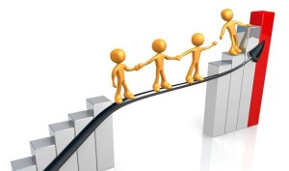
Etapas
5. Explicação da relação entre o assunto, a dinâmica emocional e o processo estratégico:
A) Considerar a influência dos tipos de dinâmicas emocionais. Fazer comparações.
B) Controlar as nossas emoções, e identificar estratégias e dinâmicas emocionais.

Slide 10
Relação entre as dinâmicas emocionais e os processos estratégicos
EMOÇOES POSITIVAS
ESTRATÉGIAS COLABORATIVAS
Mudanças enérgicas
Estratégia generativa
Encontros engraçados
Estratégia de integração

Slide 11
EMOÇOES NEGATIVAS
ESTRATÉGIAS INCONFORMADAS
Falta de empatia
nas interações
Estratégia de fratura
Confrontos recorrentes
Estratégia de enfrentamento
Estratégia de disminução da fadiga.
Fadiga

Slide 12
Relação dos fatores chave
Estrategias colaborativas
Dinâmicas positivas
Reunião
Asuntos no urgentes
Mudanças enérgicos
Estratégia generativa
Encontros engraçados
Estratégia de integração
Estrategias conflituosas
Dinâmicas negativas
Separados
Asuntos urgentes
Falta de empatia
nas interações
Estratégia de fratura
Confrontos recorrentes
Estratégia de enfrentamento
Estratégia de disminução da fadiga.
Fadiga

Slide 13
Conclusões
As emoções em conversas estratégicas fazem mudar o processo estratégico.
As emoções e o processo estratégico estão influenciadas pela urgência de cada uma das questões que são tratadas nas reuniões.
As questões que não precisam de uma resposta rápida, são as mais enérgicas e onde utiliza-se estratégias generativas.

Slide 14
Limitações
1) Condições contextuais fortes na forma de certas composições de equipe, histórias e regras de exibição emocionais.
2) Única equipa e não participante.
3) Dinâmicas e processos indissociáveis.
Contribuições
1) É uma analise em tempo real.
2) Uma equipa a analisar.
3) As relações dentro da equipa são essências para as estratégias dinâmicas e os processos.

Slide 15
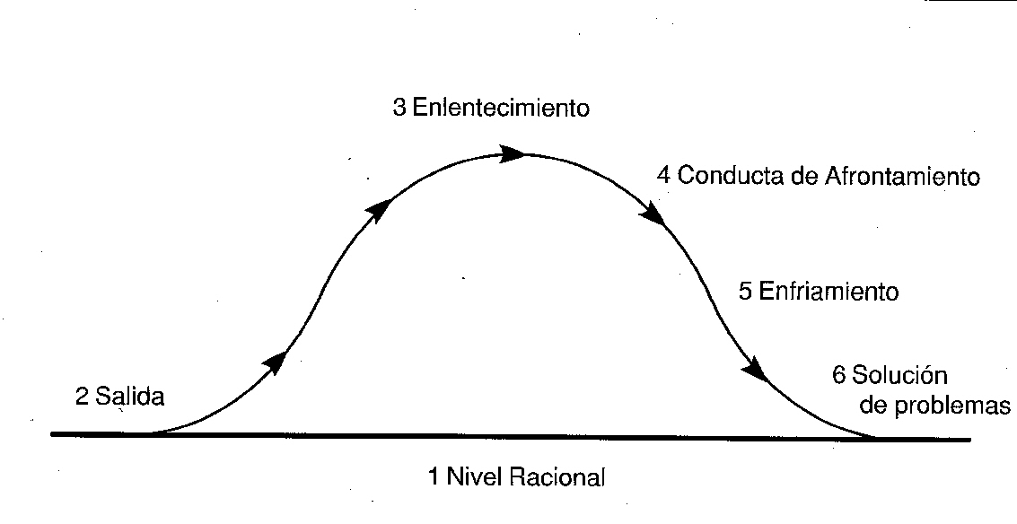
Dinâmica de grupo
A CURVA DA HOSTILIDADE

